Slide 1

Monitorización de temperatura y humedad con Servidor web Esp8266
Alvaro Alejandro zarabanda Gutierrez
20161020507

Slide 2
ESP8266
El ESP8266 es un chip de bajo costo Wi-Fi con un stack TCP/IP completo y un microcontrolador, fabricado por Espressif
Funciona con los estándares inalámbricos 802,11 b/g/n

Slide 3
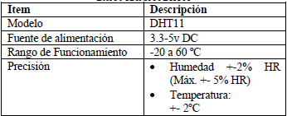
Sensor DHT11
El sensor DHT11 es un sensor digital de temperatura y humedad relativa del aire
Ya posee conversor de analógico a digital

Slide 4
Envío de datos de sensor a microcontrolador
Se hace uso de una trama de 40 bits, los cuales se dividen en la siguiente información:
El ultimo byte es de paridad

Slide 5
Montaje en la protoboard

Slide 6
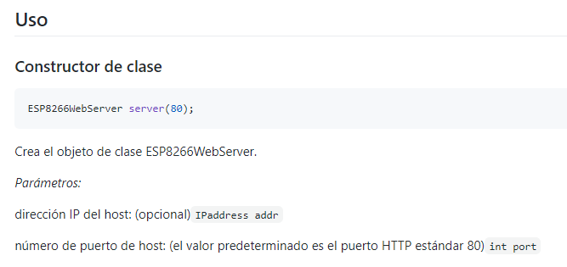
Servidor “ESP8266WebServer”
https://github.com/esp8266/Arduino/tree/master/libraries/ESP8266WebServer

Slide 7
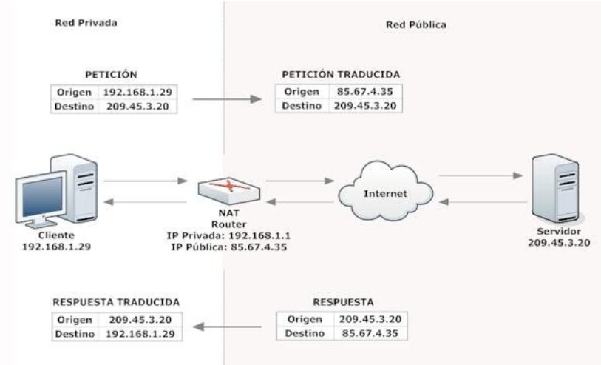
Redirección de puertos
La redirección de puertos, también llamado tunelado de puertos, es la acción de redirigir un puerto de red de un nodo de red a otro. Esta técnica puede permitir que un usuario externo tenga acceso a un puerto en una dirección IP privada (dentro de una LAN) desde el exterior vía un router con NAT activado.

Slide 8
Código del proyecto
https://github.com/aalejoz25/Proyecto_Final_Redes2/blob/master/Servidor_Clima/Servidor_Clima.ino

